Slide 1







COPY바라 팀
강지수, 조보근, 장동길, 김성민, 김경태, 강선경

Slide 2

목차
1
2
3
4
5
6
개발 목적
역할 분담
주요 기능
Control
+
View 설계
주요 기능 화면
느낀 점

Slide 3

개발 목적
인테리어는 처음 접하면 어려운 부분이라 이 문제를 해결 하고자 생소한 인테리어 업체를 둘러보고 다른 집도 구경하며 빠른 견적을 낼 수 있게 해줌.

Slide 4



역할 분담 MAIN & DB관리
CONTROL
여기에 항목을
입력하세요.
-메인 CONTROL
-메인 VIEW
-DB 관리
강지수
VIEW
여기에 항목을
입력하세요.

Slide 5
역할 분담 MAIN & DB관리
CONTROL
여기에 항목을
입력하세요.
-메인 CONTROL
-메인 VIEW
-DB 관리
조보근
VIEW
여기에 항목을
입력하세요.
목차 페이지로 돌아가기

Slide 6
역할 분담 퀵견적 모달창
CONTROL
여기에 항목을
입력하세요.
-모달 Control
-모달 VIEW
-견적완료게시판
장동길
VIEW
여기에 항목을
입력하세요.
목차 페이지로 돌아가기

Slide 7

역할 분담 업체둘러보기
CONTROL
여기에 항목을
입력하세요.
-업체 Control
-업체 VIEW
-등등
김성민
VIEW
여기에 항목을
입력하세요.
목차 페이지로 돌아가기

Slide 8
역할 분담 내 집 자랑하기
CONTROL
여기에 항목을
입력하세요.
-내집자랑 Control
-내집자랑 VIEW
-등등
김경태
VIEW
여기에 항목을
입력하세요.
목차 페이지로 돌아가기

Slide 9
역할 분담 로그인 회원관리
CONTROL
여기에 항목을
입력하세요.
-로그인
-회원가입
-관리자 등등
강선경
VIEW
여기에 항목을
입력하세요.
목차 페이지로 돌아가기

Slide 10
타임라인
업무 | 첫 주 | 둘째 주 | 셋째 주 | 넷째 주 | 다섯째 주
기획
역할 분담
Erd, figma 작업
control작업
Control 작업
View 작업
합치기 및 오류 수정
정리 및 발표준비
목차 페이지로 돌아가기

Slide 11
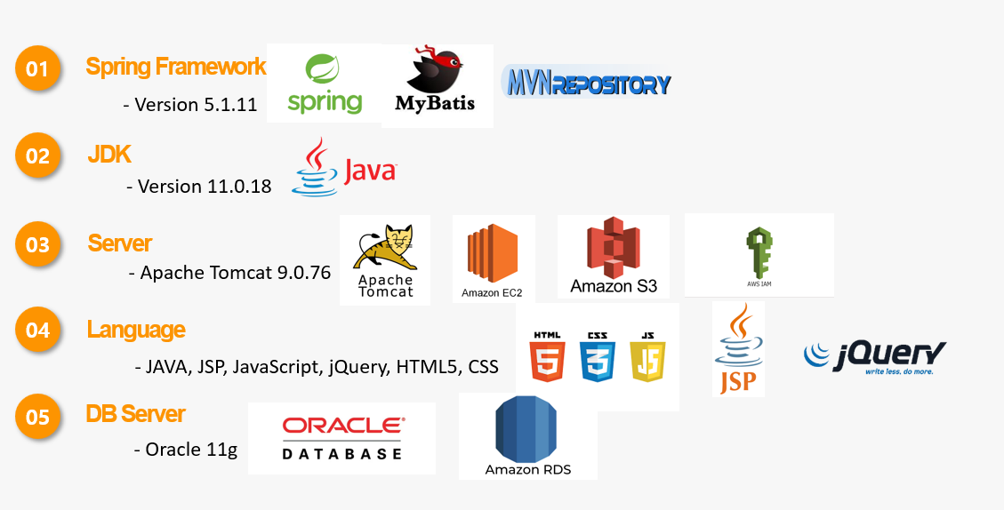
개발 환경

Slide 12
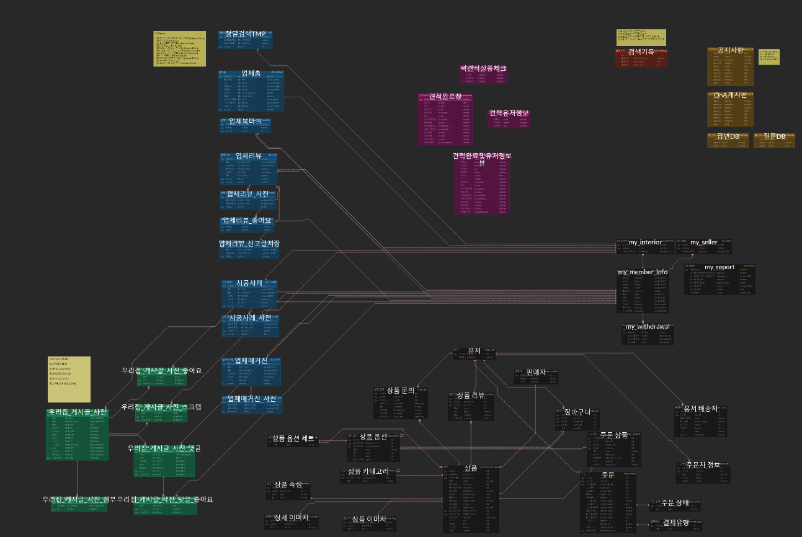
ERD테이블

Slide 13
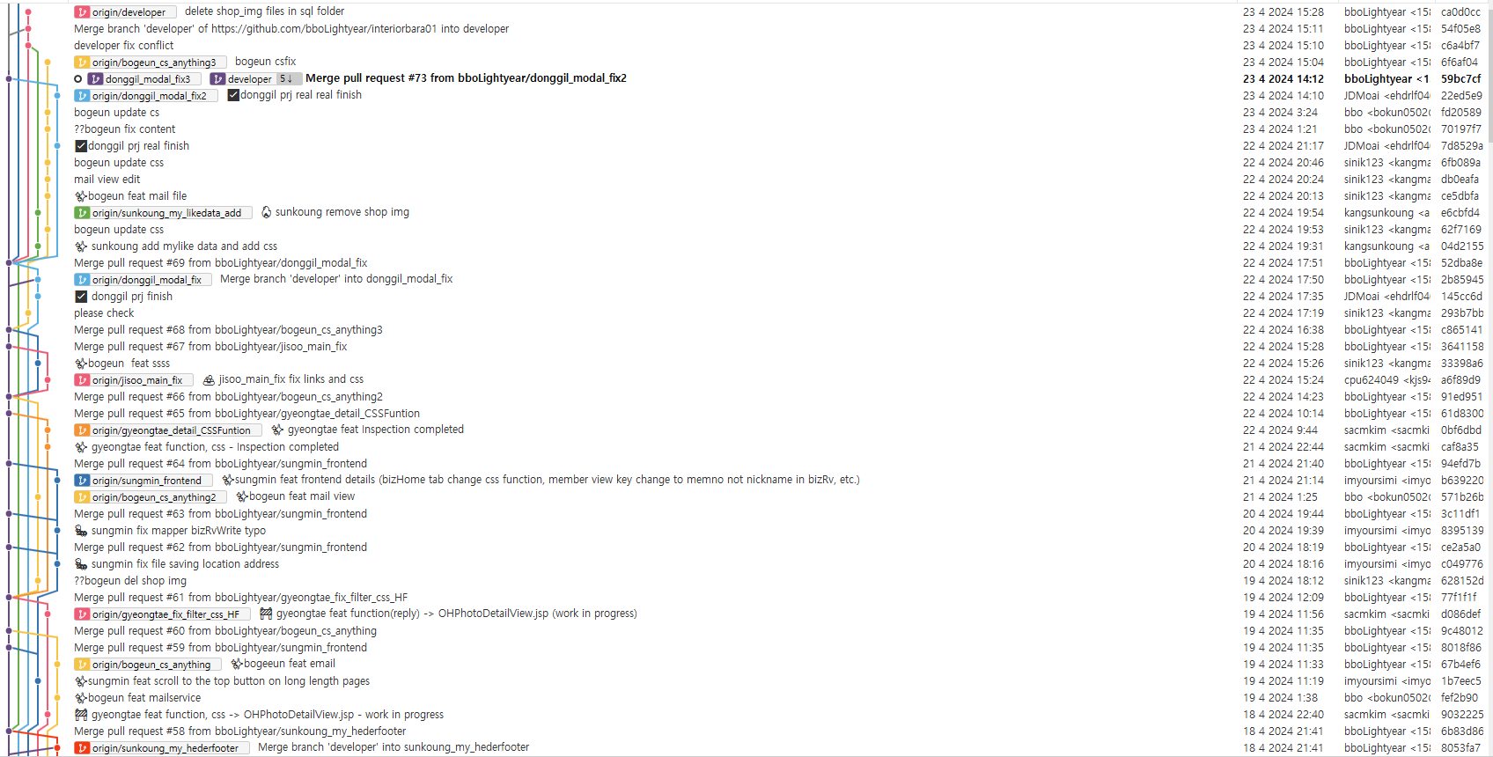
GITHUB-소스트리

Slide 14

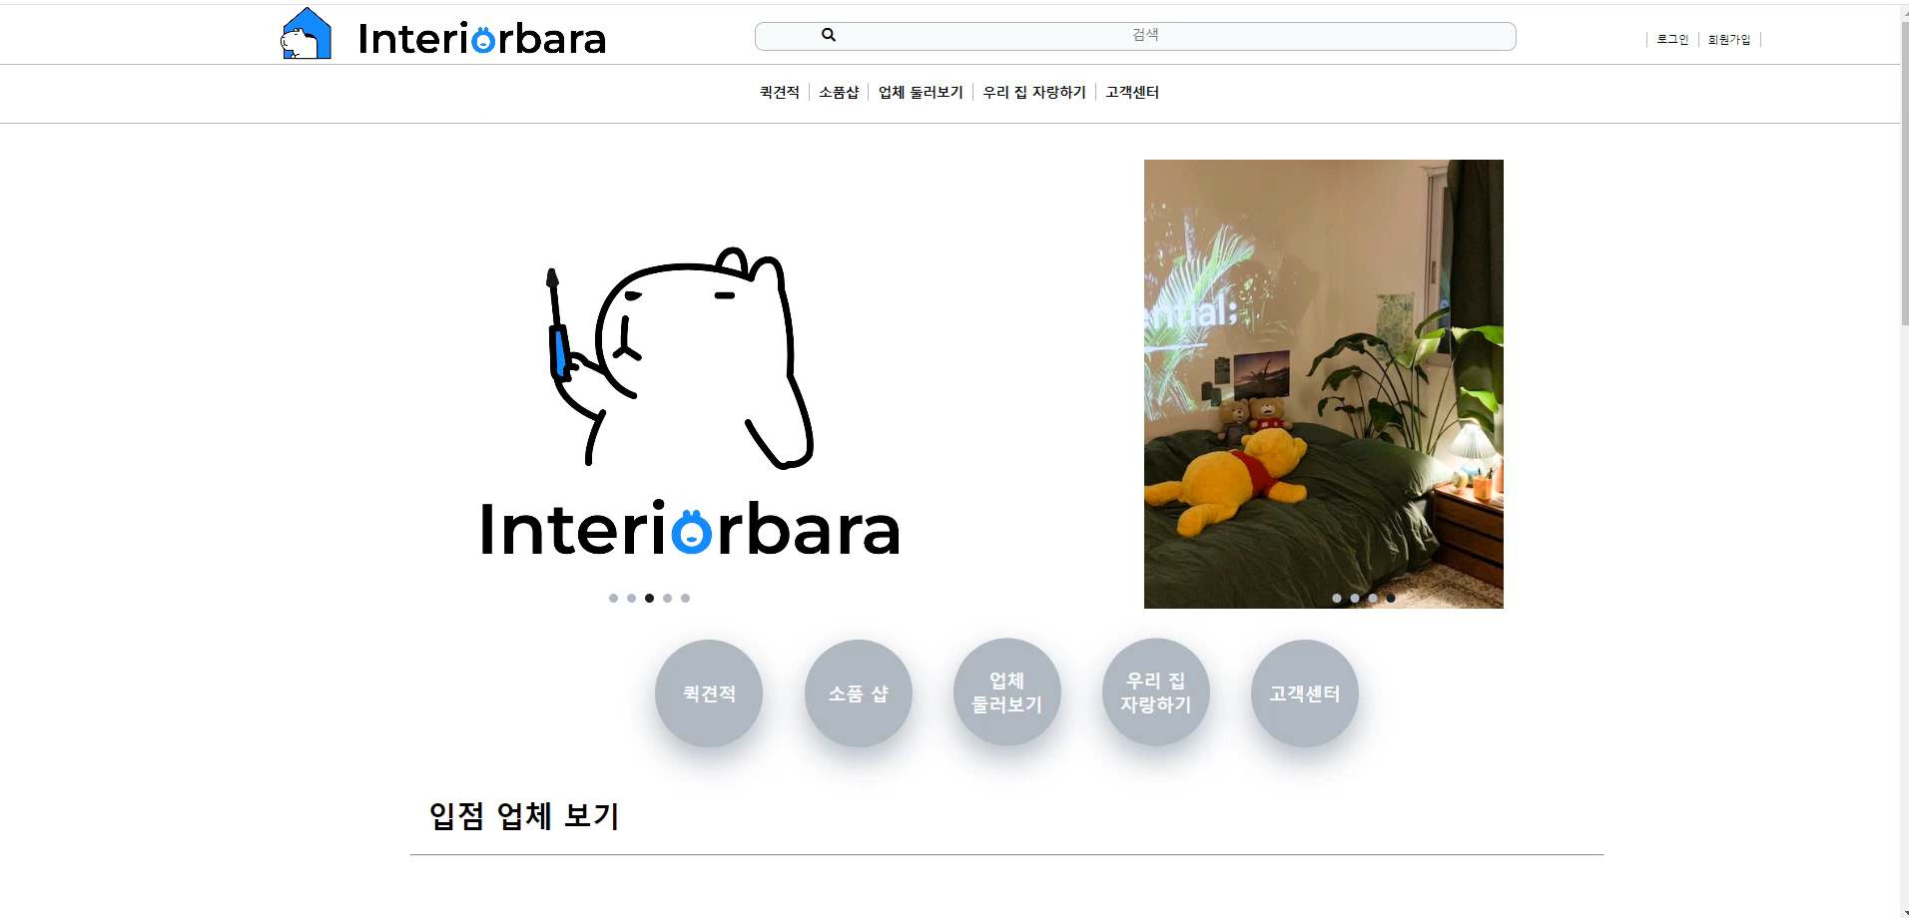
주요기능 및 화면구현
- 퀵견적
구현영상
-메인모달창 (서비스선택)
-평수 입력 모달창
-서비스 옵션체크 모달창
-추가질문 모달창
-고객정보입력 모달창
-견적완료모달창
-내 견적 조회

Slide 15
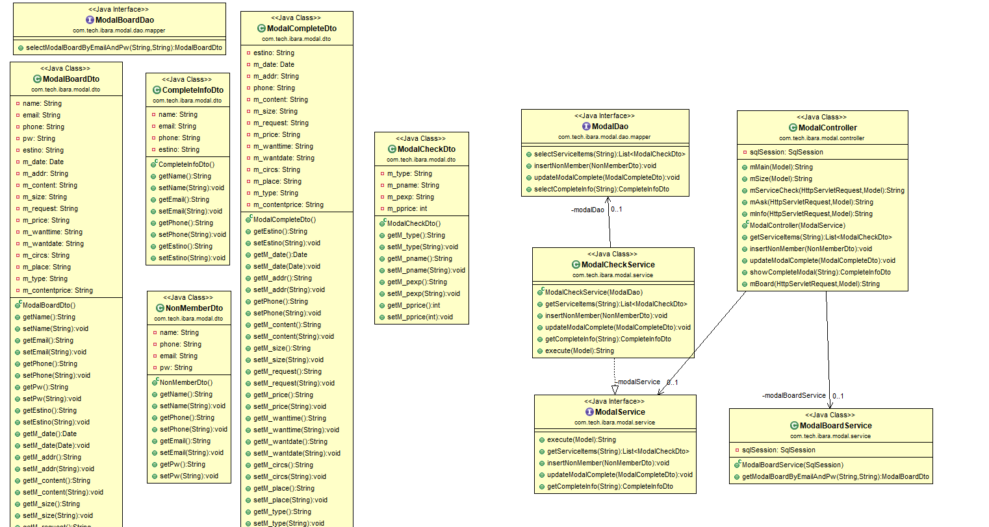
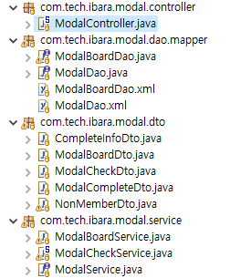
퀵견적 패키지&클래스 구성

Slide 16
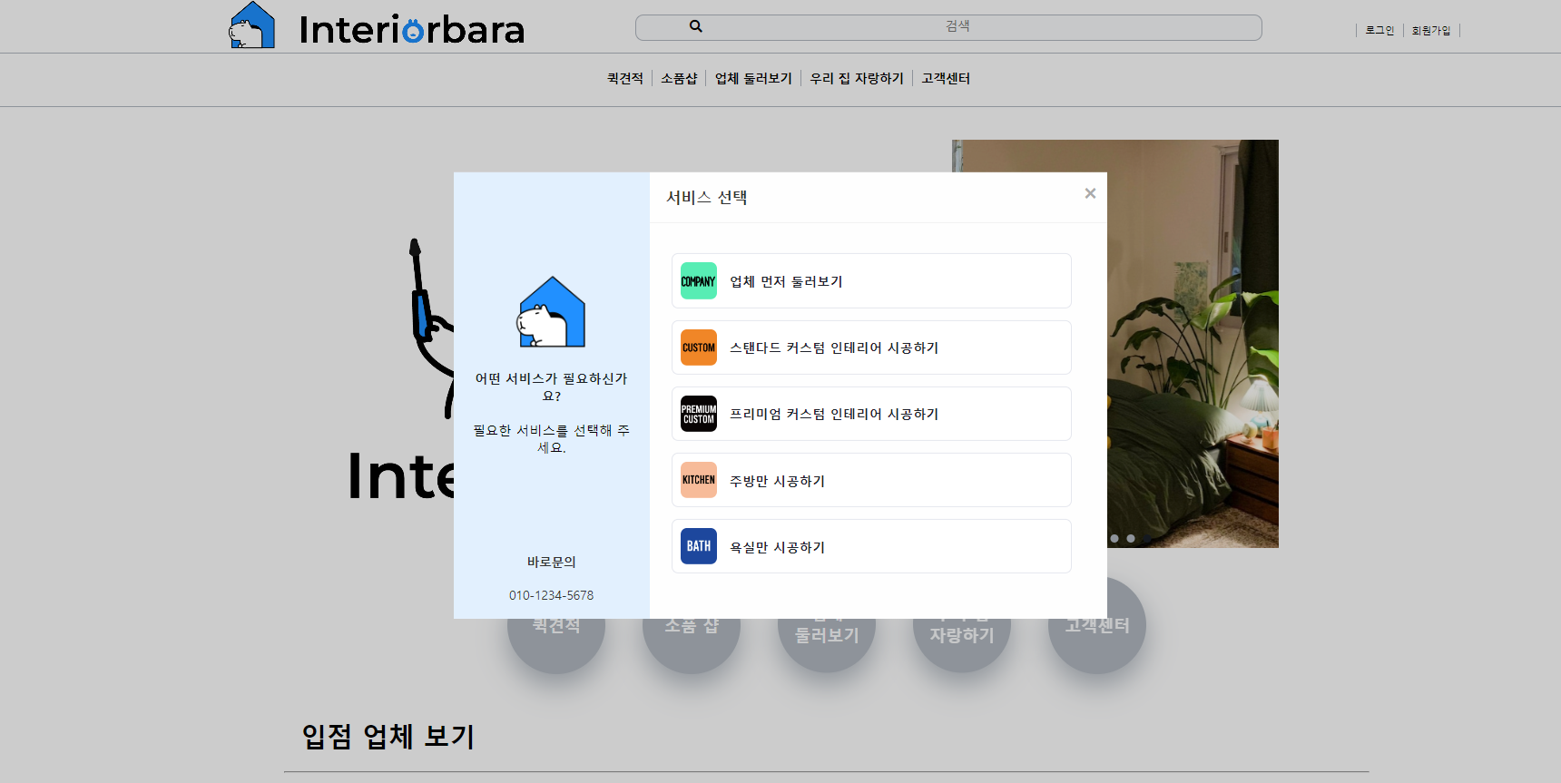
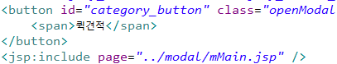
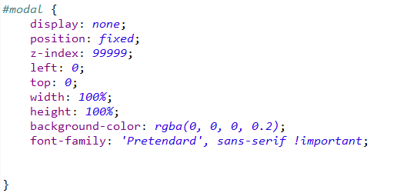
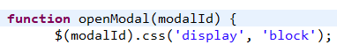
퀵견적 주요기능1
- 메인위에 퀵견적창 띄우기
jsp
css
script

Slide 17
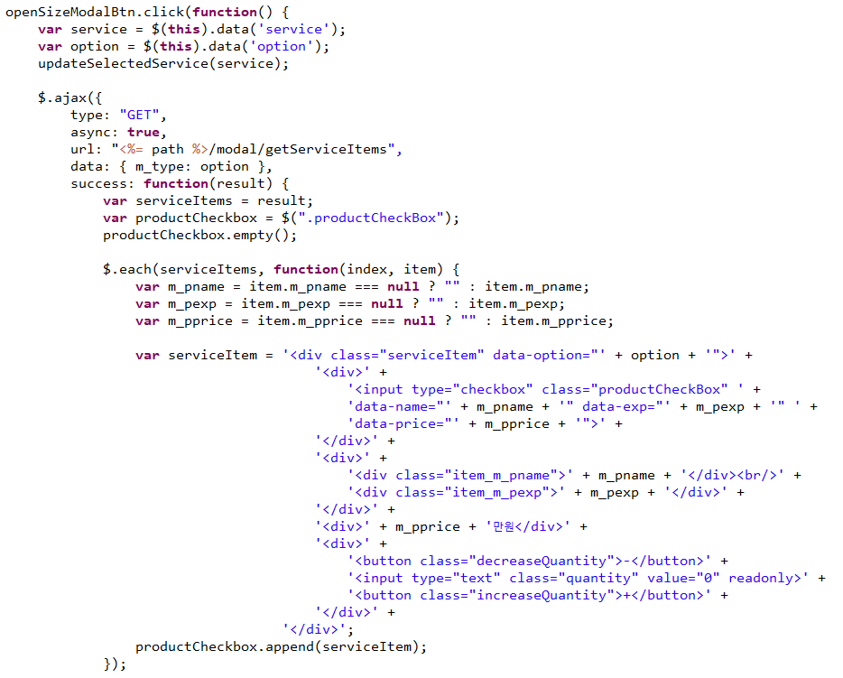
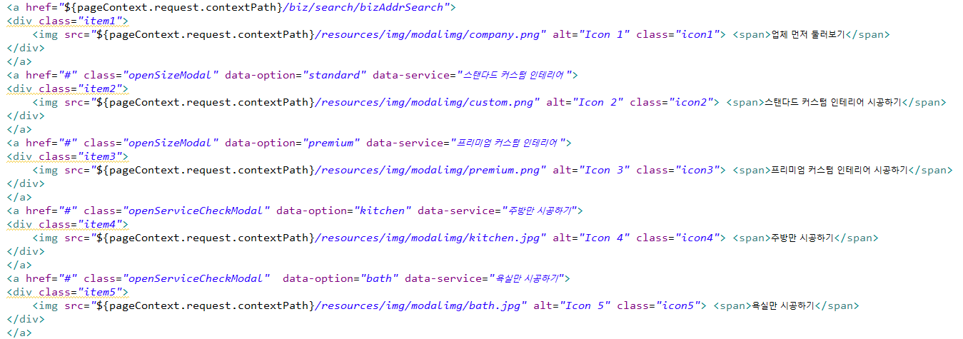
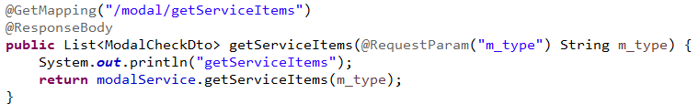
퀵견적 주요기능2
- 서비스 타입 별 데이터 불러오기
script
jsp
controller

Slide 18
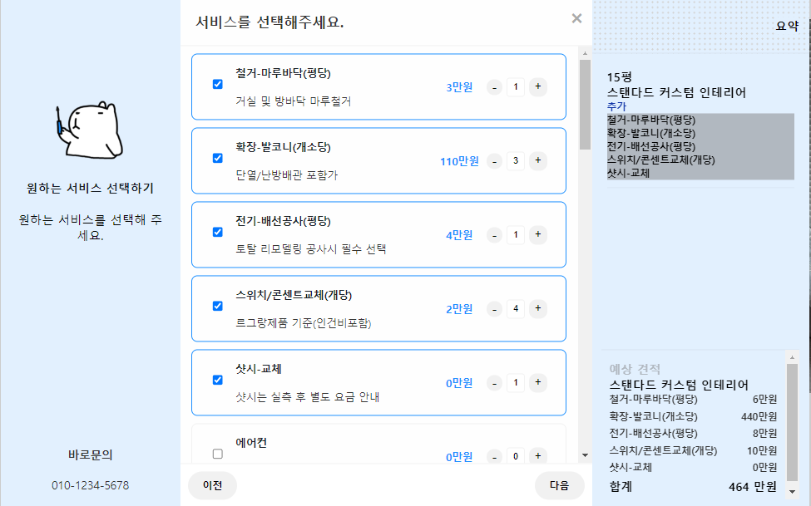
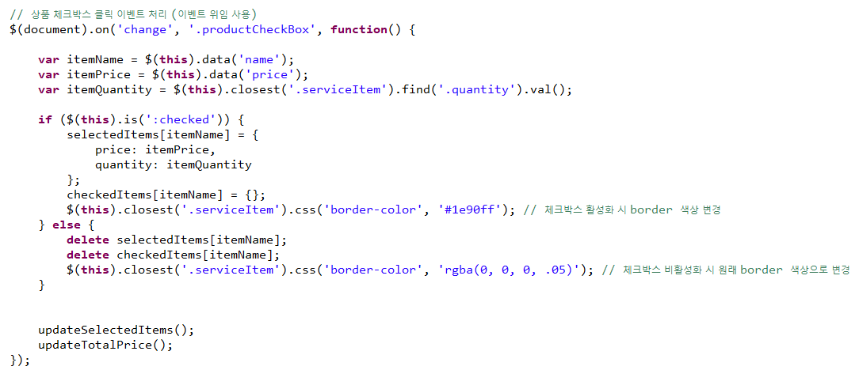
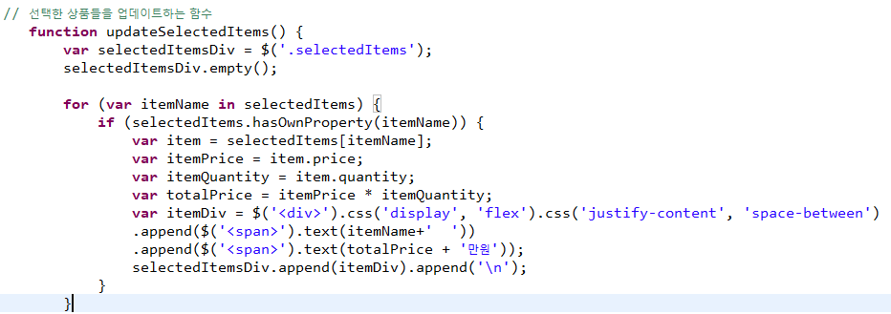
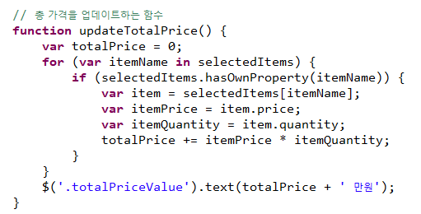
퀵견적 주요기능3
- 상품옵션체크 및 입력
script

Slide 19
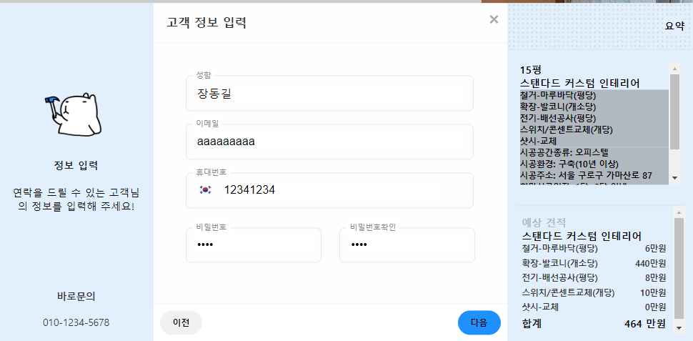
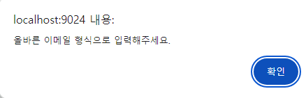
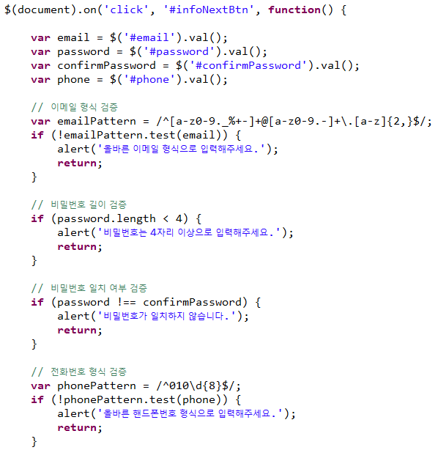
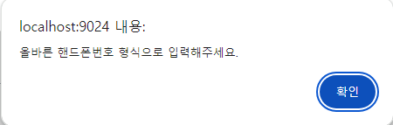
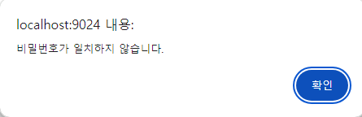
퀵견적 주요기능4
- 고객정보입력 형식
script

Slide 20
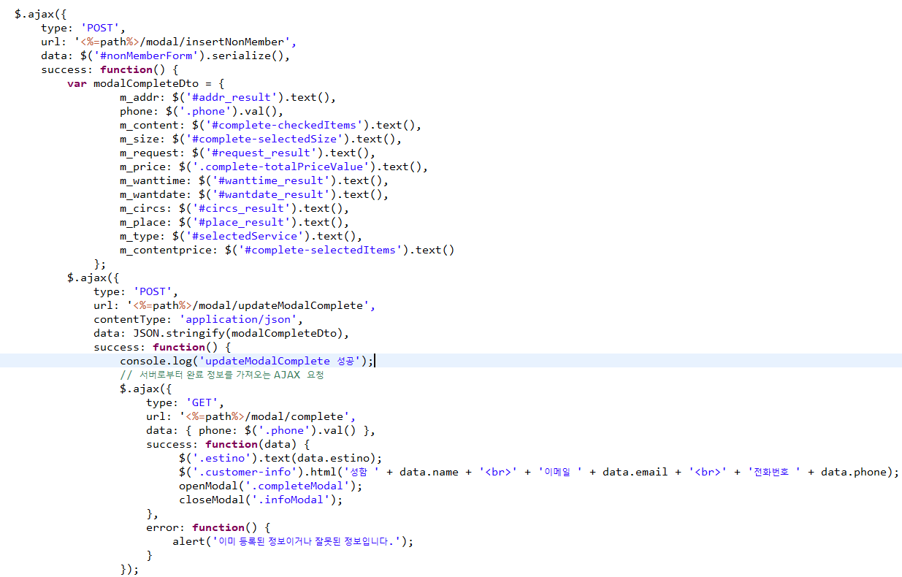
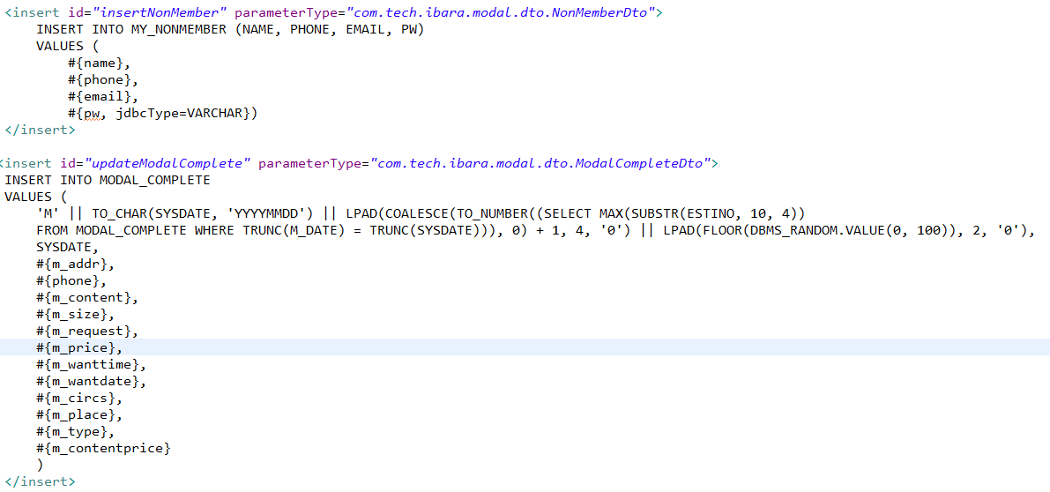
퀵견적 주요기능5
고객정보 데이터넣기
상품체크, 답변 데이터넣기
견적번호 랜덤생성
script
.xml
고객정보입력 데이터 넣기
견적번호랜덤생성
견적선택사항들 데이터 넣기

Slide 21
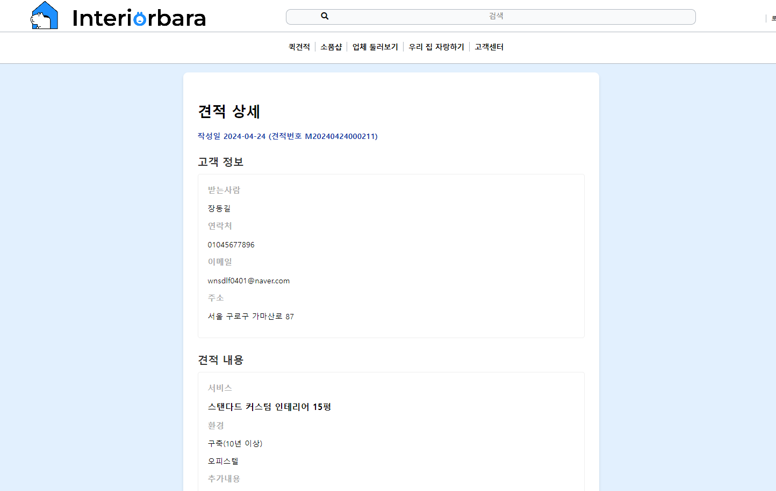
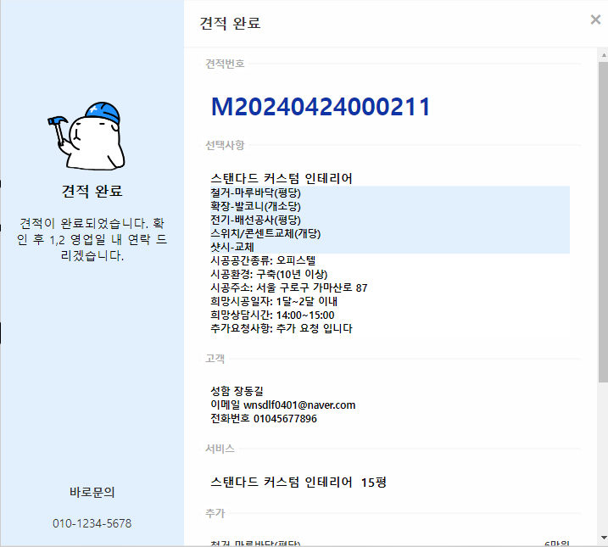
퀵견적 주요기능6
퀵견적완료 모달창
퀵견적완료 게시판

Slide 22
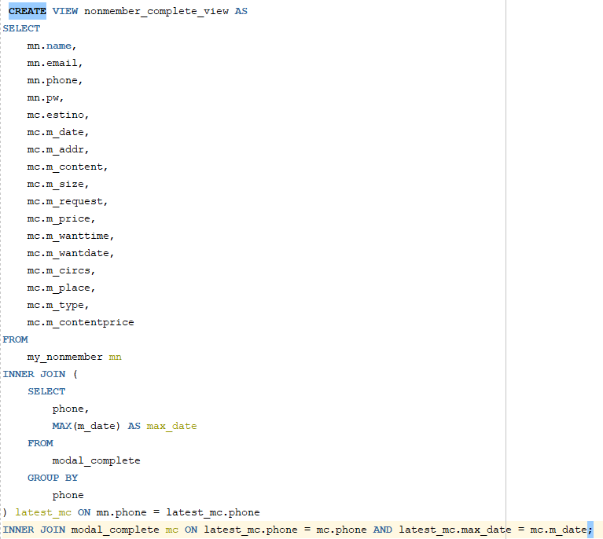
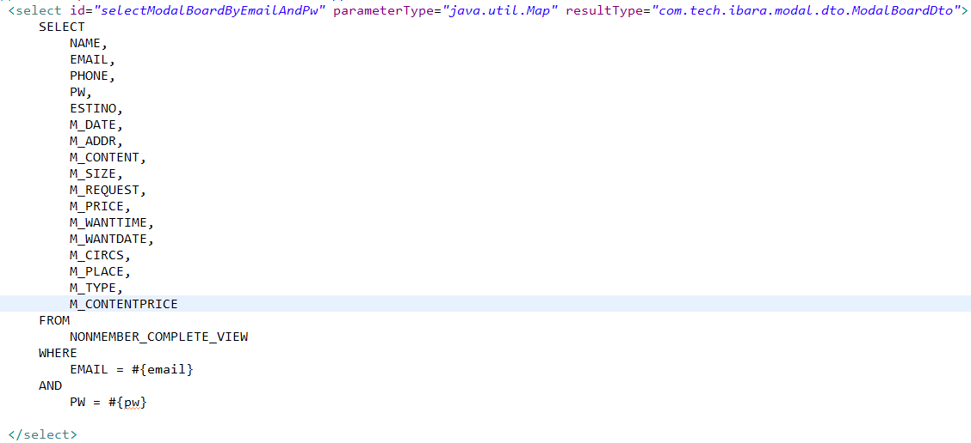
퀵견적 주요기능6
퀵견적완료 모달창
퀵견적완료 게시판
sql
.xml

